Slide 1


Od síly po energii
(Fyz46)
17. 7. 2025
Prezentace obsahuje animace

Slide 2
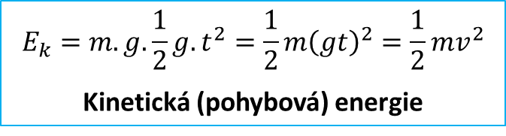
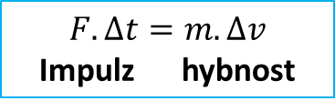

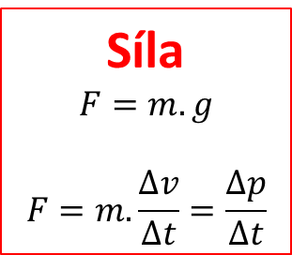

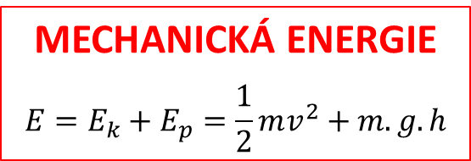




Síla
$$F=m.g$$
$$F=m.\frac{∆v}{∆t}=\frac{∆p}{∆t}$$
Násobíme časem $∆t$
Násobíme $dráhou h$
$$F.∆t=m.∆v$$
Impulz hybnost
$$F.h=m.g.h=W$$
Mechanická práce
Mechanická práce
$$W=F.h$$
$$h=\frac{1}{2}g.t^{2}$$
$$E_{k}=m.g.\frac{1}{2}g.t^{2}=\frac{1}{2}m{\left(gt\right)}^{2}=\frac{1}{2}mv^{2}$$
Kinetická (pohybová) energie
$$E_{p}=m.g.h$$
Potenciální (polohová) energie
MECHANICKÁ ENERGIE
$$E=E_{k}+E_{p}=\frac{1}{2}mv^{2}+m.g.h$$
Součet kinetické a potenciální energie tvoří mechanickou energii E.
Při všech mechanických dějích se může kinetická energie měnit v potenciální a naopak, celková energie izolované soustavy je však konstantní

Slide 3

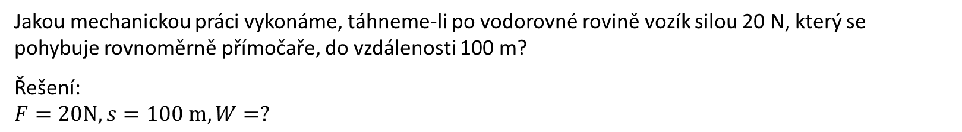


Příklad výpočtu mechanické práce
Jakou mechanickou práci vykonáme, táhneme-li po vodorovné rovině vozík silou 20 N, který se pohybuje rovnoměrně přímočaře, do vzdálenosti 100 m?
Řešení:
$$F=20N, s=100 m, W=?$$
$$F=20 N$$
$$s=100 m$$
$$W=F.s$$
$W=20.100 J=2000$J
Tažením vozíku vykonáme mechanickou práci 2000 J
Proč vozík nezrychluje a stále se pohybuje rovnoměrně přímočaře, když na něj působí síla $F$?
Na vozík při pohybu působí odporové síly, tření, odpor vzduchu, tření v poháněcím mechanismu a síla která na vozík působí má právě hodnotu součtu těchto odporových sil a vozík se, podle prvního pohybového zákonu, pohybuje bez zrychlení, tedy rovnoměrně přímočaře.

Slide 4







Přeměna potenciální energie na kinetickou a kinetické na deformační, tepelnou …..
$E_{PA}=$ max
$$v_{0}=0$$
$E_{KA}=$ 0
Hladina A
h
Těsně před dopadem na hladinu B
$E_{PB}=$ 0
$E_{KB}=$ max
Hladina B
Po dopadu na hladinu B
$E_{PB}=$ 0
Deformace
Teplo
$E_{KB}=$ 0

Slide 5
Konec

Slide 6
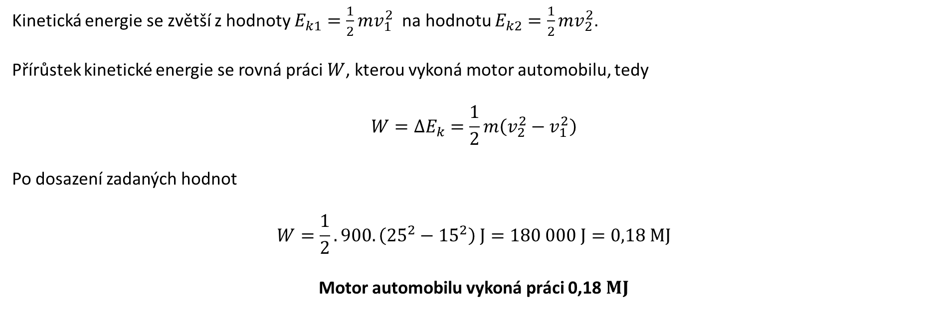
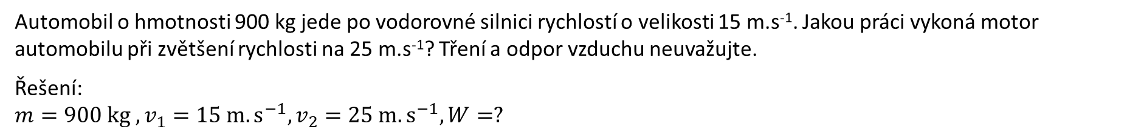
Příklad
Automobil o hmotnosti 900 kg jede po vodorovné silnici rychlostí o velikosti 15 m.s⁻¹. Jakou práci vykoná motor automobilu při zvětšení rychlosti na 25 m.s⁻¹? Tření a odpor vzduchu neuvažujte.
Řešení:
$$m=900 kg , v_{1}=15 m.s^{−1}, v_{2}=25 m.s^{−1}, W=?$$
Kinetická energie se zvětší z hodnoty $E_{k1}=\frac{1}{2}mv_{1}^{2}$ na hodnotu $E_{k2}=\frac{1}{2}mv_{2}^{2}$.
Přírůstek kinetické energie se rovná práci $W$, kterou vykoná motor automobilu, tedy
$$W=∆E_{k}=\frac{1}{2}m\left(v_{2}^{2}−v_{1}^{2}\right)$$
Po dosazení zadaných hodnot
$$W=\frac{1}{2}.900.\left({25}^{2}−{15}^{2}\right) J=180 000 J=0,18 MJ$$
Motor automobilu vykoná práci 0,18 $MJ$

Slide 7






Práce vykonaná v tíhovém poli - nezávislost na trajektorii
Směr (gradient) tíhového pole
Hladina B
$$m=5 kg$$
$$s_{1}=6m$$
$$F_{1}$$
Hladina A
$$F_{1}=m.g=5.10 N=50 N$$
$$s_{1}=6 m$$
$$W_{1}=F_{1}.s_{1}=50.6 J=300 J$$
Práce vykonaná silou $F_{1}$ na přenesení tělesa z hladiny A na hladinu B má hodnotu 300 J

Slide 8
Příklad výpočtu mechanické práce
Jakou mechanickou práci vykonáme, táhneme-li po vodorovné rovině vozík silou 20 N, který se pohybuje rovnoměrně přímočaře, do vzdálenosti 100 m?
Řešení:
$$F=20N, s=100 m, W=?$$
$$F=20 N$$
$$s=100 m$$
$$W=F.s$$
$W=20.100 J=2000$J
Tažením vozíku vykonáme mechanickou práci 2000 J
Proč vozík nezrychluje a stále se pohybuje rovnoměrně přímočaře, když na něj působí síla $F$?
Na vozík při pohybu působí odporové síly, tření, odpor vzduchu, tření v poháněcím mechanismu a síla která na vozík působí má právě hodnotu součtu těchto odporových sil a vozík se, podle prvního pohybového zákonu, pohybuje bez zrychlení, tedy rovnoměrně přímočaře.

Slide 9
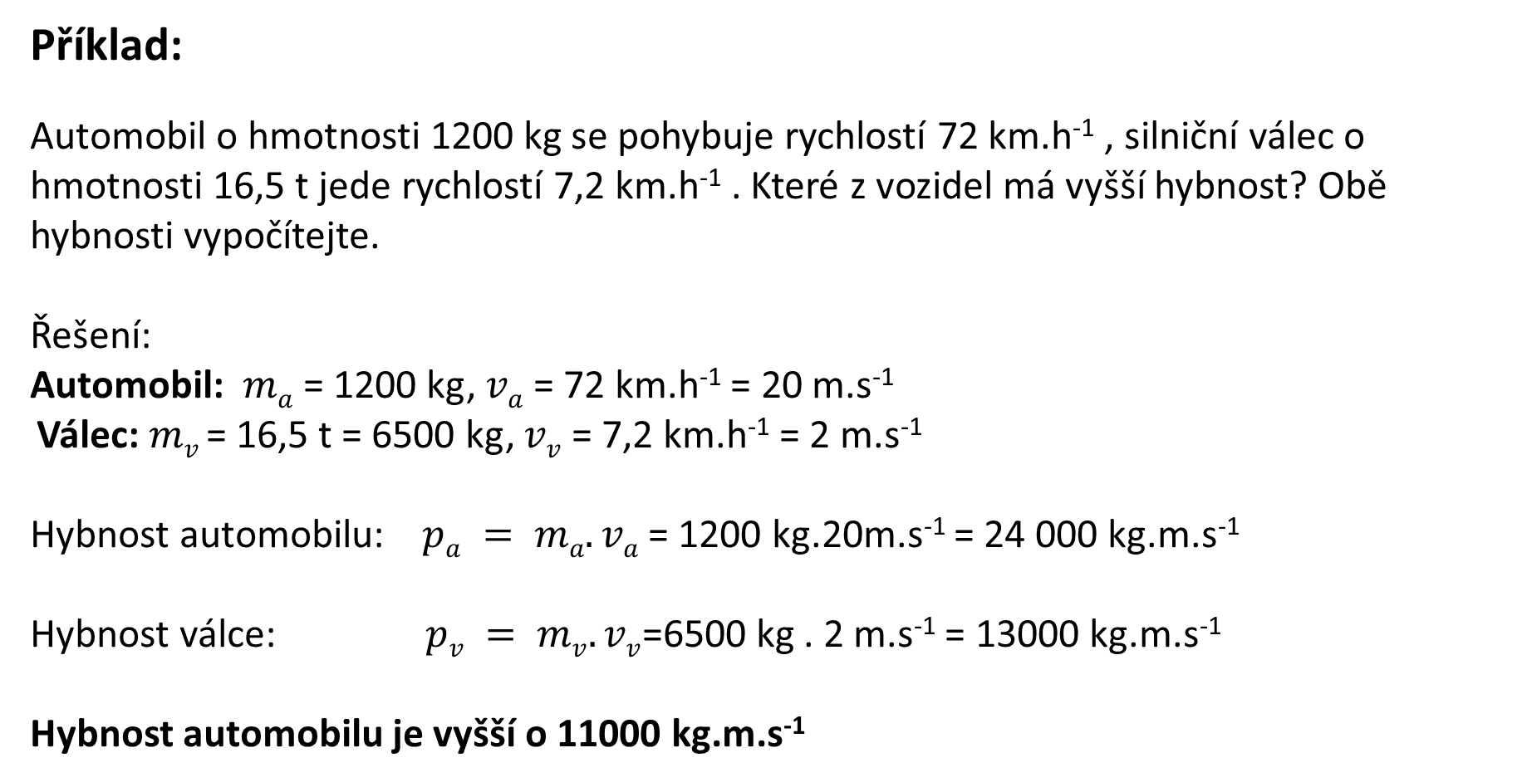
Příklad:
Automobil o hmotnosti 1200 kg se pohybuje rychlostí 72 km.h⁻¹ , silniční válec o hmotnosti 16,5 t jede rychlostí 7,2 km.h⁻¹ . Které z vozidel má vyšší hybnost? Obě hybnosti vypočítejte.
Řešení:
Automobil: $ma$ = 1200 kg, $va$ = 72 km.h⁻¹ = 20 m.s⁻¹
Válec: $mv$= 16,5 t = 6500 kg, $vv$ = 7,2 km.h⁻¹ = 2 m.s⁻¹
Hybnost automobilu: $pa = ma.va$= 1200 kg.20m.s⁻¹ = 24 000 kg.m.s⁻¹
Hybnost válce: $pv = mv.vv$=6500 kg . 2 m.s⁻¹ = 13000 kg.m.s⁻¹
Hybnost automobilu je vyšší o 11000 kg.m.s⁻¹

